Slide 1
Проект «Здоровая семья-здоровый дошкольник»
Подготовила:
Педагог дополнительного образования
Ерошенко Елена Игоревна
МБУ ДО ДДТ «Лазорик»

Slide 2
Актуальность:
НА ПРОТЯЖЕНИИ ВЕКОВ ЛЮДИ ИСКАЛИ УНИВЕРСАЛЬНОЕ СРЕДСТО ОТ ВСЕХ БОЛЕЗНЙ И ВИДЕЛИ ЕГО ТО В СЕКРЕТНОЙ СПЕЦИФИКЕ ПИТАНИЯ, ТО В ЗАКАЛИВАНИИ, ТО В ОТДЕЛЬНЫХ ВИДАХ ФИЗИЧЕСКИХ УПРАЖНЕНИЙ.ОДНАКО ОНО ОКАЗАЛОСЬ РЯДОМ И КРОЕТСЯ В ЗДОРОВОМ ОБРАЗЕ ЖИЗНИ. С ПЕРВОЙ МИНУТЫ РОЖДЕНИЯ ЧЕЛОВЕКА ЭТА ИСТИНА ДОЛЖНА НАХОДИТЬСЯ В ОСНОВЕ ЕГО ВОСПИТАНИЯ-ИМЕННО В СЕМЬЕ ЗАКЛАДЫВАЕТСЯ ФУНДАМЕНТ ПИРАМИДЫ ЗДОРОВЬЯ, К ВЕРШИНЕ КОТОРОЙ ЧЕЛОВЕК ПОДНИМАЕТСЯ ВСЮ ЖИЗНЬ.

Slide 3
Цель,задачи данного проекта:
Цель:БЫТЬ ЗДОРОВЫМ - ЕСТЕСТВЕННОЕ СТРЕМЛЕНИЕ ЧЕЛОВЕКА. ЗДОРОВЬЕ ОЗНАЧАЕТ НЕ ПРОСТО ОТСУТСТВИЕ БОЛЕЗНЕЙ, НО ФИЗИЧЕСКОЕ, ПСИХИЧЕСКОЕ И СОЦИАЛЬНОЕ БЛАГОПОЛУЧИЕ.
Задачи:СОЗДАНИЕ ЗДОРОВЬЕ СБЕРЕГАЮЩЕЙ СРЕДЫ ДЛЯ ФОРМИРОВАНИЯ ЗДОРОВОЙ СЕМЬИ ВОСПИТАННИКОВ.
ФОРМИРОВАНИЕ У БУДУЩЕГО И НАСТОЯЩЕГО ПОКОЛЕНИЯ РОДИТЕЛЕЙ ЦЕННОСТЕЙ СЕМЬИ РЕБЁНКА И ОТВЕТСТВЕННОГО РОДИТЕЛЬСТВА.
ВОСПИТАНИЕ ЭМОЦИОНАЛЬНОЙ ОТЗЫВЧИВОСТИ НА УЧАСТИЕ В ПОДГОТОВКЕ И ПРОВЕДЕНИИ СОВМЕСТНЫХ ПРАЗДНИКОВ.

Slide 4
Здоровье детей-это великое счастье!
Виды здоровья:
1.ФИЗИЧЕСКОЕ ЗДОРОВЬЕ
2.ПСИХИЧЕСКОЕ ЗДОРОВЬЕ
3.НРАВСТВЕННОЕ ЗДОРОВЬЕ

Slide 5
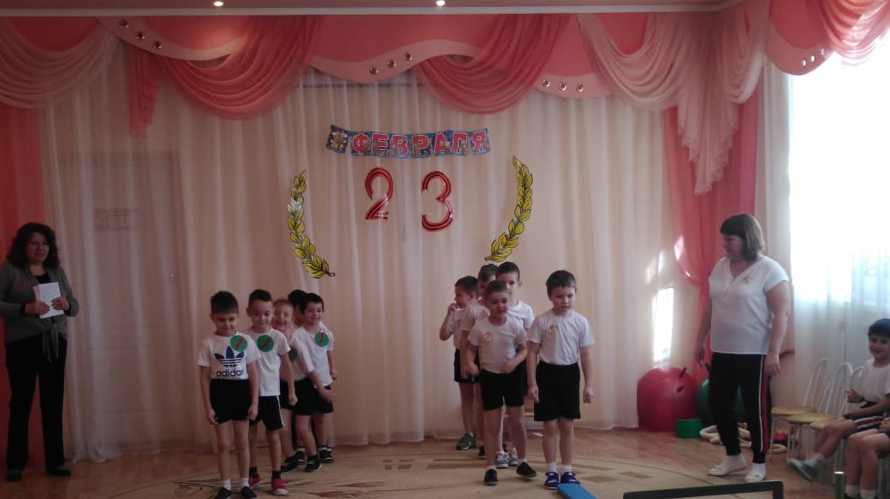
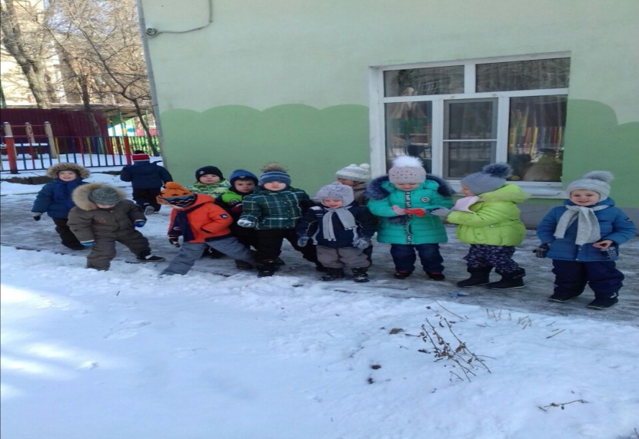
ФИЗИЧЕСКОЕ ЗДОРОВЬЕ - ЭТО ЕСТЕСТВЕННОЕ СОСТОЯНИЕ ОРГАНИЗМА, ОБУСЛОВЛЕННОЕ НОРМАЛЬНЫМ ФУНКЦИОНИРОВАНИЕМ ВСЕХ ЕГО ОРГАНОВ И СИСТЕМ. ЕСЛИ ХОРОШО РАБОТАЮТ ВСЕ ОРГАНЫ И СИСТЕМЫ, ТО ВЕСЬ ОРГАНИЗМЧЕЛОВЕКАПРАВИЛЬНО ФУНКЦИОНИРУЕТИ РАЗВИВАЕТСЯ.

Slide 6
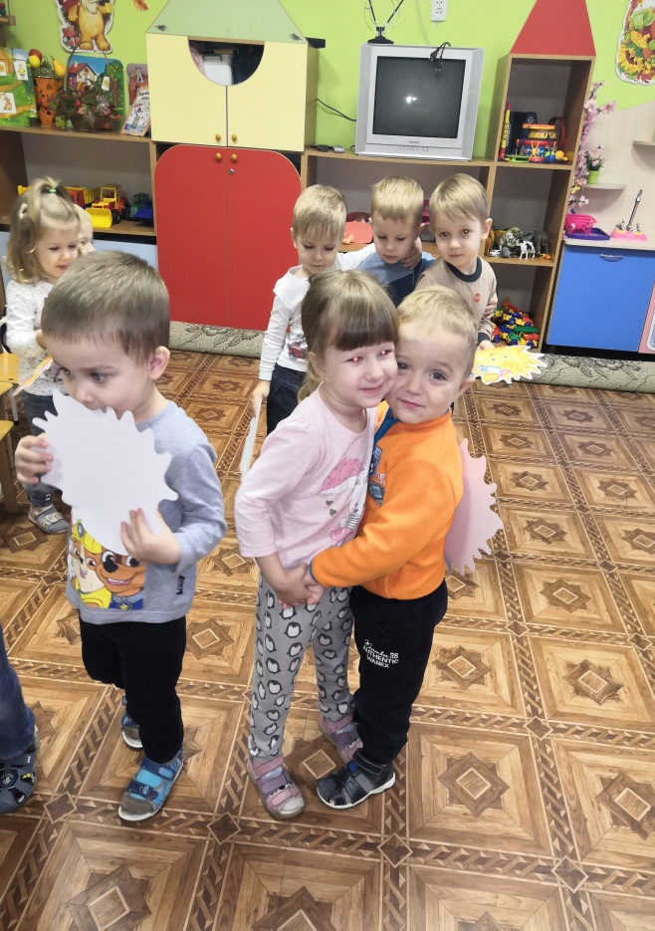
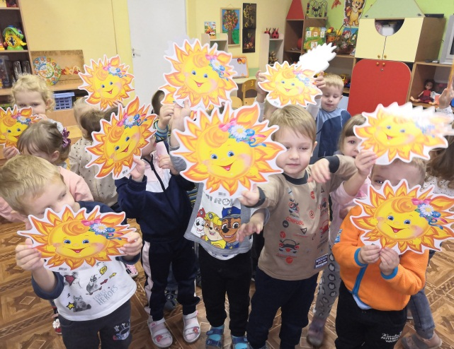
ПСИХИЧЕСКОЕ ЗДОРОВЬЕ- ЗАВИСИТ ОТ СОСТОЯНИЯ ГОЛОВНОГО МОЗГА, ОНО ХАРАКТЕРИЗУЕТСЯ УРОВНЕМ И КАЧЕСТВОМ МЫШЛЕНИЯ, РАЗВИТИЕМ ВНИМАНИЯ И ПАМЯТИ , СТЕПЕНЬЮ ЭМОЦИОНАЛЬНОЙ УСТОЙЧИВОСТИ, РАЗВИТИЕМ ВОЛЕВЫХ КАЧЕСТВ.

Slide 7
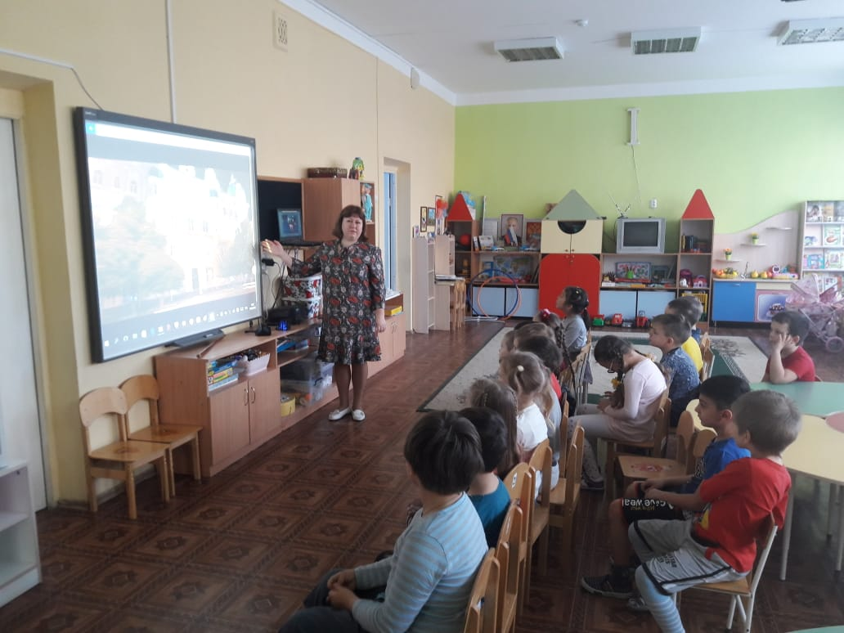
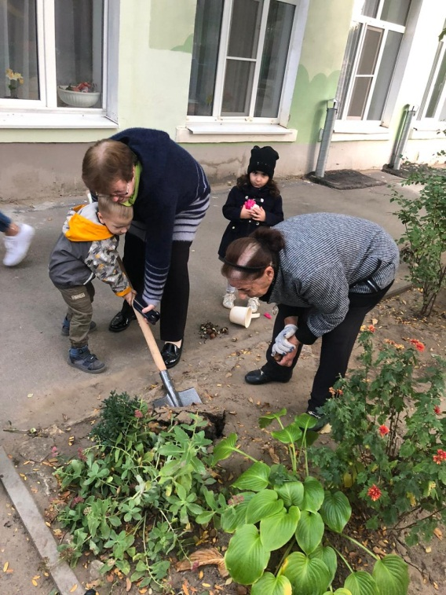
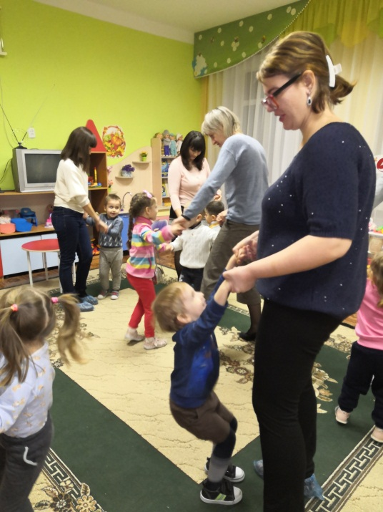
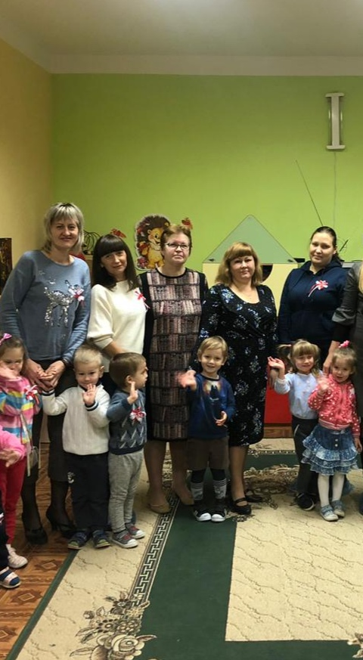
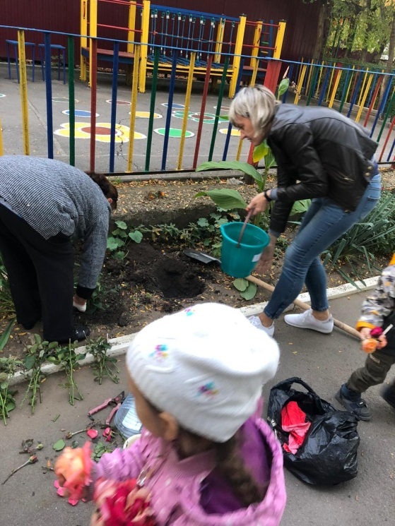
НРАВСТВЕННОЕ ЗДОРОВЬЕ: ОПРЕДЕЛЯЕТСЯ ТЕМИ МОРАЛЬНЫМИ ПРИНЦИПАМИ, КОТОРЫЕ ЯВЛЯЮТСЯ ОСНОВОЙ СОЦИАЛЬНОЙ ЖИЗНИ В ОПРЕДЕЛЁННОМ ЧЕЛОВЕЧЕСКОМ ОБЩЕСТВЕ. ОТЛИЧИТЕЛЬНЫЕ ПРИЗНАКИ НРАВСТВЕННОГО ЗДОРОВЬЯ ЧЕЛОВЕКА ЯВЛЯЕТСЯ, ПРЕЖДЕ ВСЕГО,СОЗНАТЕЛЬНОЕ ОТНОШЕНИЕ К ТРУДУ, ОВЛАДЕНИЕ СОКРОВИЩАМИ КУЛЬТУРЫ, АКТИВНОЕ НЕПРИЯТИЕ НРАВОВ И ПРИВЫЧЕК,ПРОТИВОРЕЧАЩИХ НОРМАЛЬНОМУ ОБРАЗУ ЖИНИ.ПОЭТОМУ СОЦИАЛЬНОЕ ЗДОРОВЬЕ СЧИТАЕТСЯ ВЫСШЕЙ МЕРОЙ ЧЕЛОВЕЧЕСКОГО ЗДОРОВЬЯ.

Slide 8
СЕКРЕТ ГАРМОНИИ ПРОСТ- ЗДОРОВЫЙ ОБРАЗ ЖИЗНИ :
ПОДДЕРЖАНИЕ ФИЗИЧЕСКОГО ЗДОРОВЬЯ, ОТСУТСТВИЕ ВРЕДНЫХ ПРИВЫЧЕК, ПРАВИЛЬНОЕ ПИТАНИЕ, РАДОСТНОЕ ОЩУЩЕНИЕ СВОЕГО СУЩЕСТВОВАНИЯ В ЭТОМ МИРЕ.
ЗАКОН ОБ ОБРАЗОВАНИИ ( СТАТЬЯ 18) ВОЗЛАГАЕТ ВСЮ ОТВЕТСТВЕННОСТЬ ЗА ВОСПИТАНИЕ ДЕТЕЙ НА СЕМЬЮ, А ВСЕ ОСТАЛЬНЫЕ СОЦИАЛЬНЫЕ ИНСТИТУТЫ ( В ТОМ ЧИСЛЕ И ДОШКОЛЬНЫЕ УЧРЕЖДЕНИЯ) ПРИЗВАНЫ СОДЕЙСТВОВАТЬ И ДОПОЛНЯТЬ СЕМЕЙНУЮ ВОСПИТАТЕЛЬНУЮ ДЕЯТЕЛЬНОСТЬ.

Slide 9
ПОМНИТЕ:
ЕСЛИ РЕБЁНКА ЧАСТО ПОДБАДРИВАЮТ - ОН УЧИТСЯ БЫТЬ УВЕРЕННЫМ В СЕБЕ,
ЕСЛИ РЕБЁНКУ УДАЁТСЯ ДОСТИГАТЬ ЖЕЛАЕМОГО-ОН УЧИТСЯ НАДЕЖДЕ,
ЕСЛИ РЕБЁНОК ЖИВЁТ В АТМОСФЕРЕ ДРУЖБЫ И ЧУВСТВУЕТ СЕБЯ НУЖНЫМ-ОН УЧИТСЯ НАХОДИТЬ В ЭТОМ МИРЕ ЛЮБОВЬ

Slide 10
ИССЛЕДОВАНИЕ, ИЗЛОЖЕННОЕ НА СЛЕДУЮЩИХ СЛАЙДАХ,ПРОВОДИЛОСЬ МЕТОДОМ ГУГЛ АНКЕТИРОВАНИЯ,СРЕДИ РОДИТЕЛЕЙ ДЕТЕЙ ОБУЧАЮЩИХСЯ В НАШЕЙ ГРУППЕ. КОЛИЧЕСТВО РЕСПОНДЕНТОВ-21.

Slide 11
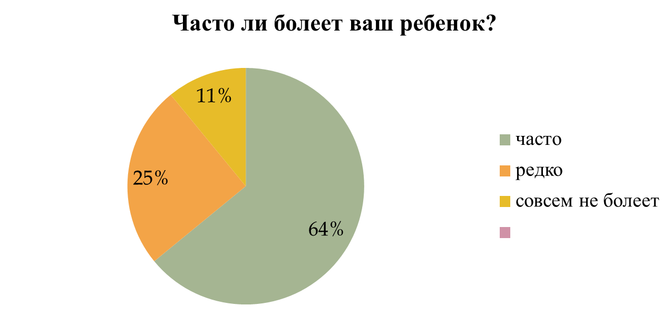

Slide 12
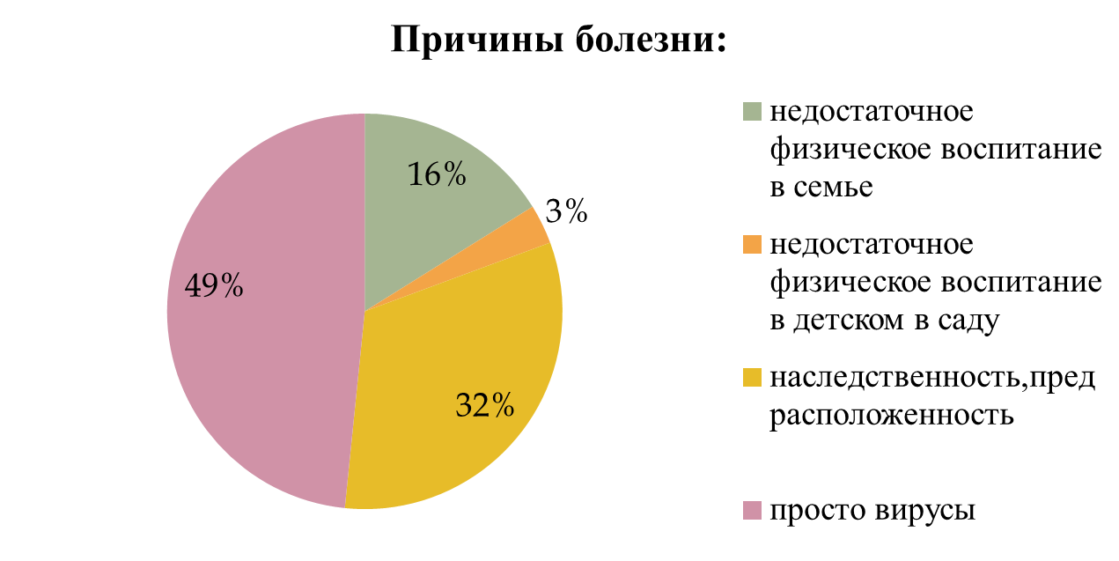

Slide 16
ФОРМИРОВАНИЕ ЗДОРОВОГО ОБРАЗА ЖИЗНИ НЕОБХОДИМО НАЧИНАТЬ УЖЕ В ДЕТСТВЕ, НЕ ОТКЛАДЫВАЯ НА ПОТОМ , КОГДА ПОЯВЯТСЯ СЕРЬЁЗНЫЕ ПРОБЛЕМЫ СО ЗДОРОВЬЕМ ИЗ - ЗА ИГНОРИРОВАНИЯ ПРОСТЫХ ПРАВИЛ.УМЕРЕННОЕ РАЦИОНАЛЬНОЕ ПИТАНИЕ, РЕГУЛЯРНАЯ ФИЗИЧЕСКАЯ АКТИВНОСТЬ, СЛЕДОВАНИЕ РЕЖИМУ ДНЯ И СНА , ОТСУТСТВИЕ ВРЕДНЫХ ПРИВЫЧЕК ПОЗВОЛИТ ВЗРОСЛЫМ И ИХ ДЕТЯМ НАСЛАЖДАТЬСЯАКТИВНОЙ ЗДОРОВОЙ ЖИЗНЬЮ ДО ГЛУБОКОЙ СТАРОСТИ.

Slide 17
Вывод:
Таким образом, результаты проведённого нами опроса и исследования оказались противоречивыми. Подавляющее большинство, к сожалению, не знает как укреплять здоровье ребёнка и какие показатели влияют на его состояние. Однако более 60% ждут появления дополнительных занятий спортом и ЛФК в детском саду. Мы считаем, что дети болеют от недостатка закаливающих процедур и здорового образа жизни, хотя 49% опрошенных полагают, что их дети болеют из за вирусов. Только комплексный подход к этой проблеме и со стороны родителей, и со стороны педагогов поможет вырастить культурное,здоровое,успешное,высоконравственное поколение.

